Slide 1

UPANG MAKILALA ANG DIOS
Aralin 2 para sa ika-11 ng Abril, 2026

Slide 2
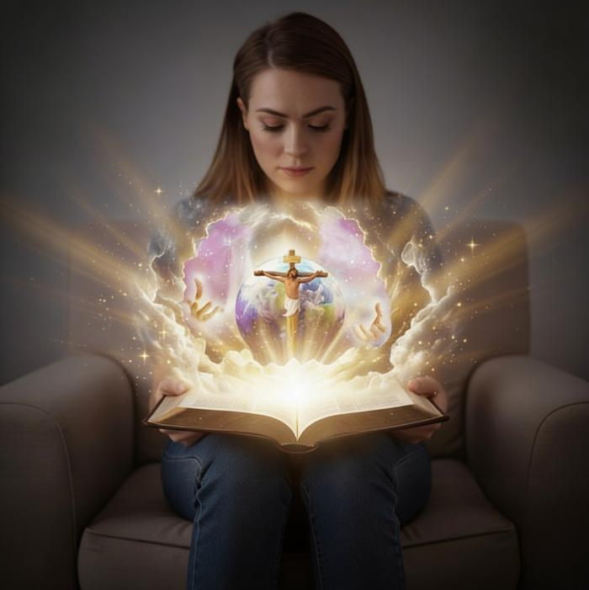
“At ito ang buhay na walang hanggan, na ikaw ay makilala nila na iisang Dios na tunay, at siyang iyong sinugo, sa makatuwid baga'y si Jesucristo.”
(Juan 17:3)

Slide 3

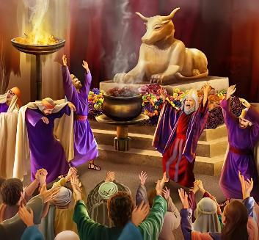

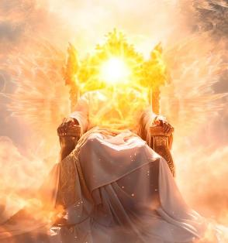
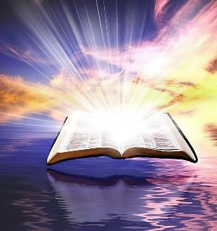
Ang ating pag-unawa sa Dios ay nasira ng kasalanan. Sinubukan nating ihambing Sya sa mga rebolto na hugis hayop o tao. Inilalarawan Sya na sumpungin o malupit. Sa kabuuan, gumawa ang tao ng larawan ng Dios na kagaya ng kanyang wangis.
Ngunit ano ba talaga ang katulad ng Dios? Napakadakila ba Nya na ang pag-unawa sa Kanya ay higit sa ating kaya? Syempre, kahit anong gawin natin, hindi natin kayang unawain ang Dios. Kailangan natin ng tulong.
Ngunit dumating na ang tulong. Gusto mo bang malaman kung ano ang kagaya Nya? Sa Biblia, may tunay tayong pahayag tungkol sa likas ng Dios.
Mga katangian ng Dios.
Ang ugali ng Dios:
Ang Dios ay banal
Ang Dios ay pag-ibig
Pagkilala sa Dios:
Ipinahayag ang Dios sa Nilikha
Ipinahayag ang Dios kay Jesus (Emmanuel)

Slide 4


MGA KATANGIAN NG DIOS

Slide 5


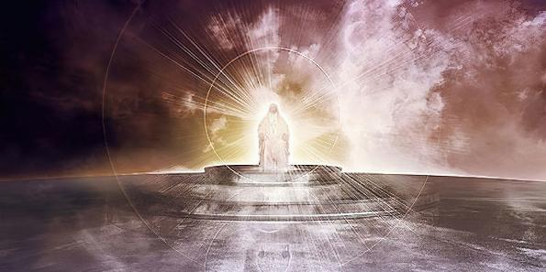
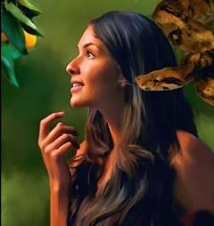
“Oh Panginoong Dios ng mga hukbo, sino ang makapangyarihang gaya mo, Oh JAH? At ang pagtatapat mo'y nasa palibot mo.” (Awit 89:8)
MGA KATANGIAN NG DIOS
Nag-aalok ang Biblia ng pinakatapat, malinaw, at tugma sa larawan ng Dios. Isa sa mga paraan na tinutulungan tayo nito na makilala Sya ay sa pamamagitan ng kanyang mga katangian.
ILANG MGA KATANGIAN NG DIOS
Matuwid (Awit 11:7)
Maawain (Deuteronomio 4:31)
Matiyaga at nakakaaliw (Roma 15:5)
Tagapagbigay ng biyaya (Roma 3:24)
Isang nagpapatawad (Awit 86:5)
Maharlika (Awit 47:8)
Walang hanggan (Genesis 21:33)
Makapangyarihan sa lahat (Genesis 17:1)
Alam ang lahat (1 Juan 3:20)
Alam ang hinaharap (Isaias 46:10)
Sa kanyang bahagi, sinubukan ni Satanas na sirain ang katangian ng Dios mula pa sa simula, ipinapakita Sya na makasariling Dios, na hinahangad lang sa sariling kabutihan (Gen. 3:4-5).

Slide 6

ANG UGALI NG DIOS

Slide 7

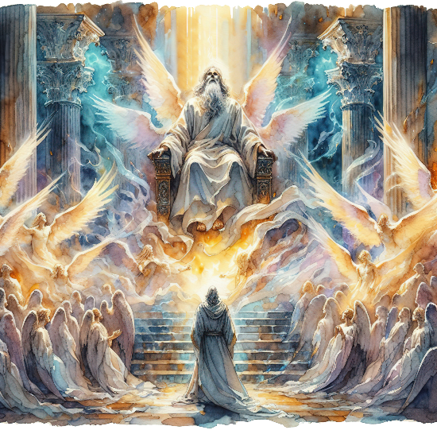
“At nagsisigawang isa't isa, at nagsasabi, Banal, banal, banal ang Panginoon ng mga hukbo: ang buong lupa ay napuno ng kaniyang kaluwalhatian.” (Isaias 6:3)
ANG DIOS AY BANAL
Ang mga anghel na nakatayo sa tabi ng Dios ay pinupuri Sya bilang “Banal, banal, banal” (Isa. 6:3; Apoc. 4:8). Itong katangian ay natural na nakakonekta sa Kanyang ugali na ginamit ni Isaias bilang pangalan ng Dios: “sabi ng Banal”. (Isa. 40:25; 57:15).
Ano ang ibig sabihin ng maging banal? Ibig sabihin nito ay maitalaga, maihiwalay, malinis. Tayo ay banal kung aalis tayo sa masama at gawin ang ipinagkakatiwala sa atin ng Dios. (Bil. 15:40; Lev. 11:44; 1 Ped. 2:9).
Ngunit paano ito mailalapat sa Dios? Siya ay lubos na hiwalay sa masama at walang kaugnayan sa kasalanan.
Ibig sabihin nito, dahil Siya ay Banal, ang pag-ibig Nya ay banal, dalisay, at walang pagkamakasarili. Dahil Siya ay Banal, ang Kanyang pagiging makapangyarihan sa lahat ay banal, dalisay, at walang pagkamakasarili. Ang lahat Niyang katangian ay puno ng kabanalan at kadalisayan.

Slide 8


ANG DIOS AY PAG-IBIG
“At ating nakilala at ating sinampalatayanan ang pagibig ng Dios sa atin. Ang Dios ay pagibig; at ang nananahan sa pagibig ay nananahan sa Dios, at ang Dios ay nananahan sa kaniya.” (1 Juan 4:16)
Ang Dios ay hindi lang meron o nagbibigay ng pagmamahal (bagaman ginagawa niya pareho), ngunit “Ang Dios AY pag-ibig” (1 Juan 4:8, 16). Gaya ng kabanalan, ang pag-ibig ay natural na bahagi ng likas ng Dios.
Dahil sa pag-ibig, nilikha niya ang tao, lalaki at babae, at “inutusan” sila na mahalin ang isa’t-isa (Gen. 2:24)
Dahil sa pag-ibig, nang nagkasala sina Adan at Eba, Hinanap Niya sila at binigyan sila ng pag-asa (Gen. 3:9,15)
Dahil sa pag-ibig, gumawa Siya ng tipan kay Abraham at nangako ng pagpapala sa lahat ng tao (Gen. 26:4)
Dahil sa pag-ibig, ibinigay Niya ang Anak –Jesu Kristo– upang mamatay para sa ating mga kasalanan (Juan 3:16)
Paano ako tutugon sa Kanyang pag-ibig?
“Tayo'y nagsisiibig, sapagka't siya'y unang umibig sa atin” (1 Juan 4:19).
Notes:
SmartArt with large images (the four “for love”)

Slide 9

PAGKILALA SA DIOS

Slide 10



IPINAHAYAG ANG DIOS SA NILIKHA
“Ang kalangitan ay nagpapahayag ng kaluwalhatian ng Dios; at ipinakikilala ng kalawakan ang gawa ng kaniyang kamay.” (Awit 19:1)
Nagsimula ang Biblia sa pagtukoy sa Dios na אֱלֹהִ֑ים (elohim). Bagaman ang literal na salin ng titulong ito ay “mga dios,” ginagamit ito na pang-isahang salita. Gaya ng “Nang pasimula, nilikha ng mga Dios ang langit at ang lupa” (Gen. 1:1).
Ipinapakilala nito sa atin ang Manlilikha na, sa pamamagitan ng Salita [Jesu Kristo], at sa pakikilahok ng Espiritu, ay makapangyarihan upang lumabas ang lahat na umiiral (Gen.1:1-3; Jn. 1:1-3).
Sa Genesis kabanata 2, dinagdag ang personal na pangalan ng Dios: יְהוָ֥ה (Yahweh). Ngayon hindi Nya sinabi lang na, “magkaroon.” Gumawa Sya ng tao at pinorma Nya ng Kanyang mga kamay. Ang makapangyarihang Dios ay nagpahayag ng Kanyang sarili bilang personal, at madaling lapitan na Dios.
Hinahawakan Niya tayo, nagsasalita Sya sa atin, nagtuturo Sya sa atin, nagtatalaga Siya sa atin ng trabaho… minamahal Niya tayo.

Slide 11

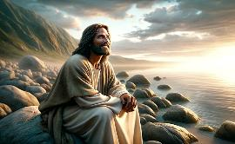
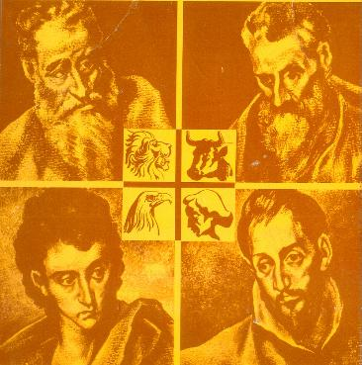
IPINAHAYAG ANG DIOS KAY JESUS (EMANUEL)
“Walang taong nakakita kailan man sa Dios; ang bugtong na Anak, na nasa sinapupunan ng Ama, siya ang nagpakilala sa kanya.” (Juan 1:18)
Kung nais nating malaman kung ano ang tungkol sa Dios, kilalanin natin si Jesus. Siya ay Dios na nagpakatao (Juan 1:14), na ipinahayag ang sarili sa pagkuha ng likas ng tao upang makikita at maririnig sya natin (Juan 1:18; 14:9; 1 Juan 5:20).
Ibinalita sya sa ilalim ng pangpropesiyang pangalan na nagsasabi ng kanyang layuninsa buhay: Emanuel, kasama natin ang Dios (Isaias 7:14; Mateo 1:23). Ipinakilala siya sa atin ng apat na ebanghelista sa iba’t-ibang aspeto.
Mateo
Mula sa Judio patungo sa mga Judio
Marcus
Mula sa Judio patungo sa mga Hentil
Lucas
Mula sa Hentil patungo sa mga Hentil
Juan
Mula sa Judio patungo sa mga Judio at Hentil
Siya ang Mesias na tumupad sa mga ipinangako
Palaging handa sa paglilingkod sa iba
Makatao at maawain
Ang tagapagbigay ng pisilal at espiritwal na buhay

Slide 12

“Libo-libo ang may maling kaisipan sa Dios at sa Kanyang mga katangian… Ang Dios ay Dios ng katotohanan. Hustisya at awa ay mga katangian ng Kanyang trono. Siya ay Dios ng pag-ibig, ng awa at magiliw na habag. Kaya Siya ay kinatawan ng Kanyang Anak, ating Tagapagligtas. Siya ay Dios ng pagtitiyaga at pagtitiis. Kung iyon ang ating hinahangaan at may ugaling nais nating gayahin, sinasamba natin ang tunay na Dios.”
EGW (God Cares for Us, August 8)

